Slide 1

Optimización Energética Industrial
Del dato a la decisión económica
EDA aplicado a consumo, tarifa, calendario y coste electrico estimado.
Una visión industrial para decidir cuándo consumir.
PROYECTO EDA · ANÁLISIS ENERGÉTICO INDUSTRIAL
01

Slide 2
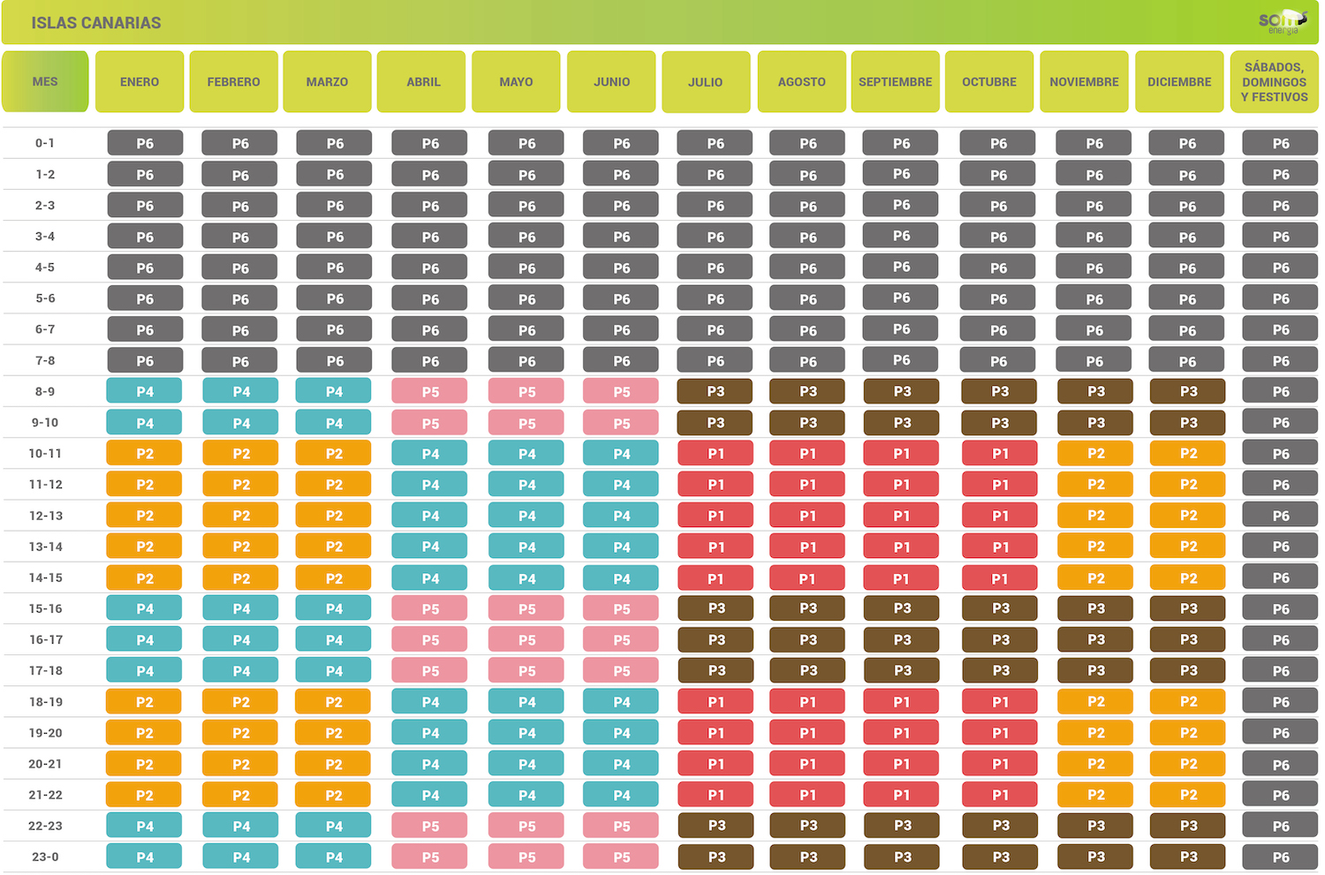
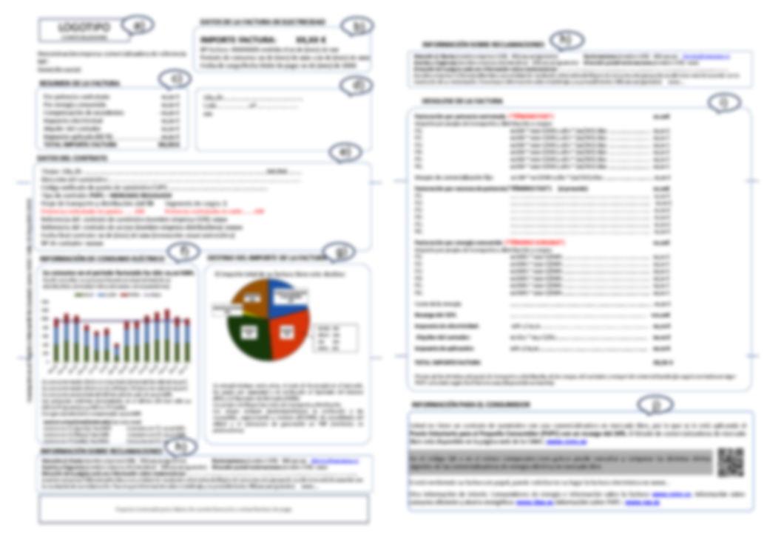
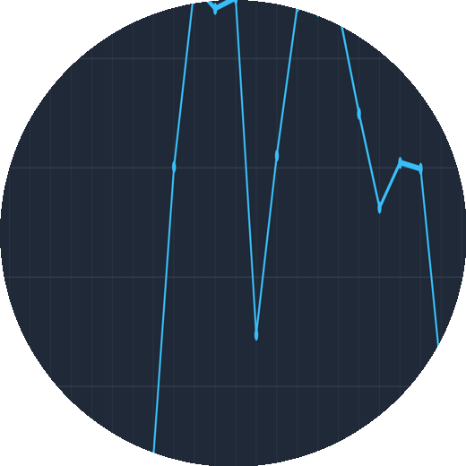
01. EL PROBLEMA: LA FACTURA NO EXPLICA LA PLANTA
La factura solo dice cuánto pagas; el EDA te dice por qué.
En industria, el coste eléctrico depende de consumo, calendario, periodos horarios y condiciones operativas. La factura resume el importe, pero no revela qué parte del patrón operativo lo genera.
El coste depende del cuándo y del cuánto.
P1-P6 cambian por mes, hora y tipo de día.
Oportunidad: pasar de factura a palancas operativas.
Mensaje: la oportunidad no está en el importe final, sino en reconstruir cuándo y cómo se consume.
EDA · Optimización Energética Industrial
02

Slide 3
02. DE LA FACTURA A CUATRO HIPÓTESIS DE DECISIÓN
Para no perderse en miles de horas de consumo, el EDA ordena el problema en objetivos medibles y en cuatro hipótesis que guían la decisión.
Objetivos del análisis
Hipótesis que estructuran el EDA
Operativo: entender hora, día, semana y turno.
H1
El consumo diario puede variar con la temperatura exterior, especialmente en frío o calor intenso.
Climático: explorar temperatura, viento y consumo.
Tarifario: medir exposición a P1-P6.
H2
Una parte relevante del consumo puede concentrarse en periodos caros, especialmente P1 y P2.
Económico: comparar peso de consumo y coste.
Horario: simular cambios de turno o arranque.
H3
El impacto económico de los periodos P1 y P2 es mayor del 30%.
H4
El cambio de turnos u horarios puede mejorar el coste energético estimado de la planta.
Hilo de lectura: factura → datos desordenados → contexto operativo → hipótesis → simulación → decisión.
EDA · Optimización Energética Industrial
03

Slide 4
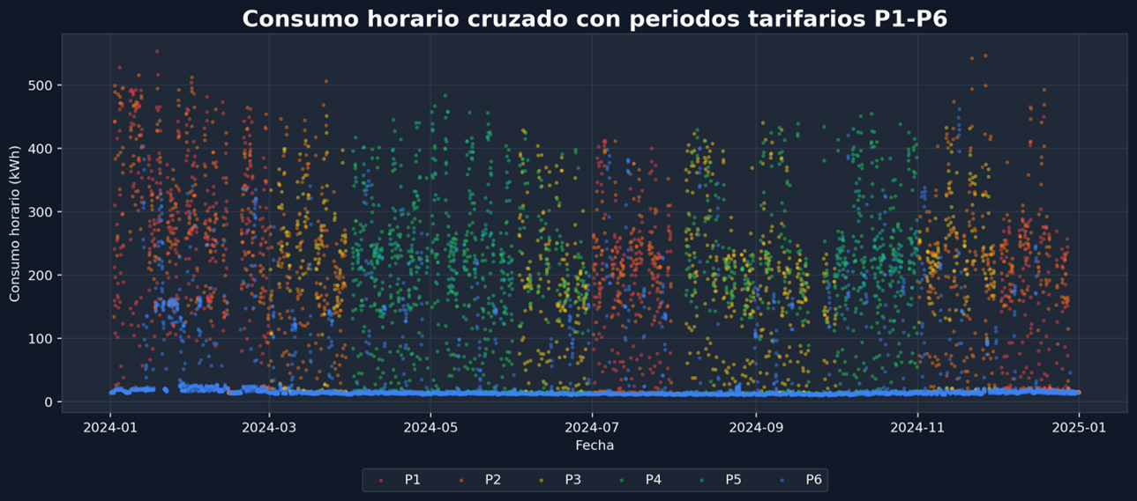
03. VISUALIZACIÓN INICIAL: SIN EDA, EL CONSUMO PARECE RUIDO
Vista inicial: un año de consumo horario cruzado con periodos P1-P6.
A simple vista aparecen picos, valles, cambios de carga y señales superpuestas. El EDA convierte esa nube en contexto operativo.
Qué revela esta vista
• El consumo horario no se interpreta bien sin estructura.
• Cada color cae en un periodo P1-P6 con impacto tarifario distinto.
• Hace falta ordenar por calendario, turno y coste.
Siguiente paso: contexto operativo.
Vista bruta: muchas horas, muchos colores y poca decisión directa.
Transición: del ruido visual al análisis de cuándo trabaja realmente la planta.
EDA · Optimización Energética Industrial
04

Slide 5
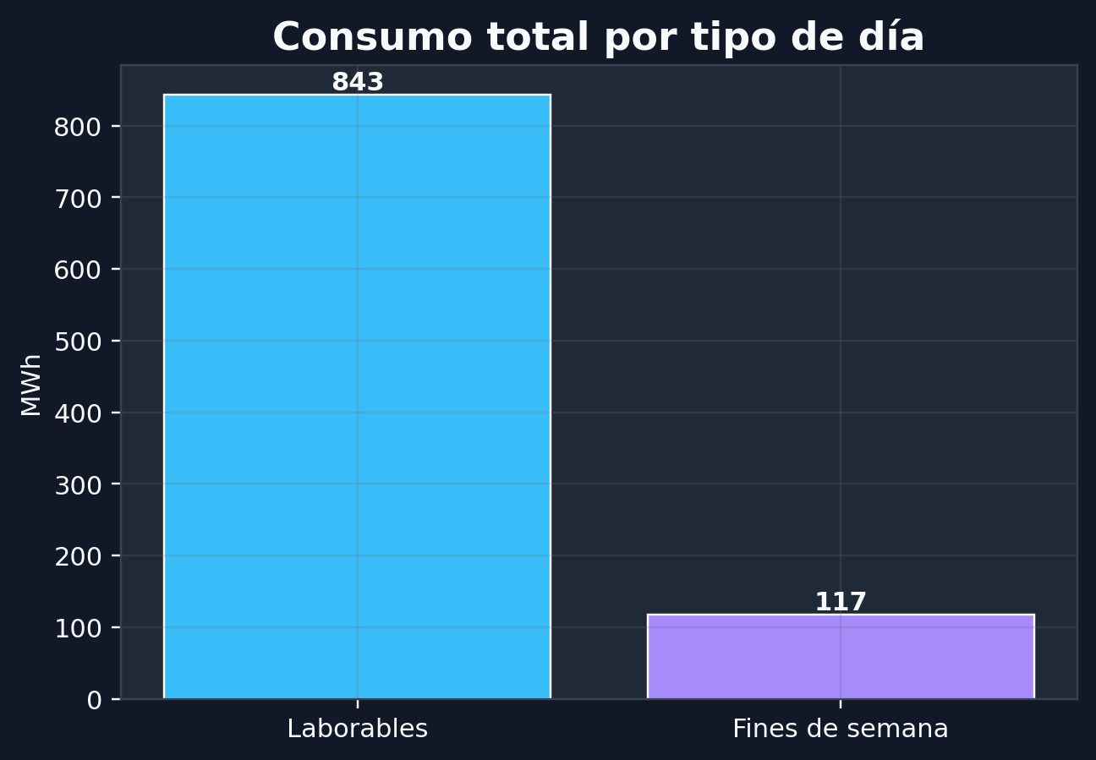
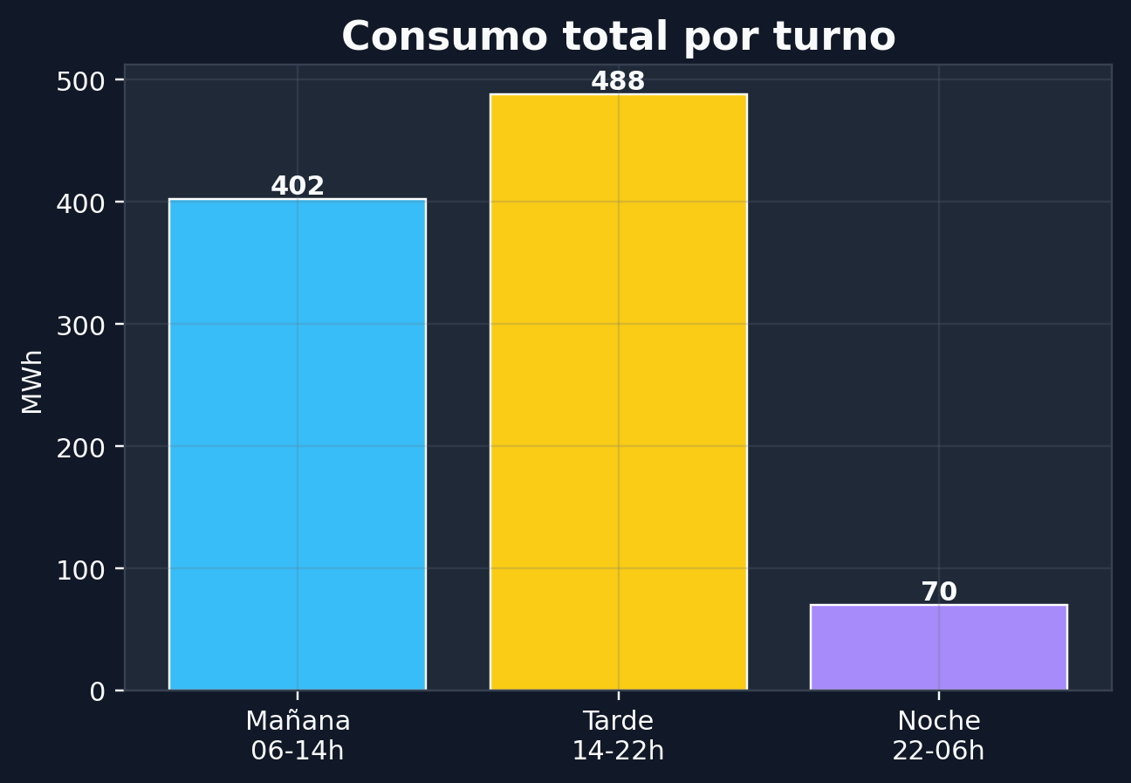
04. CONTEXTO OPERATIVO: DÓNDE ESTÁ LA CARGA REAL
Después de ver el ruido inicial, el primer paso es entender cuándo trabaja realmente la planta.
La segmentación por tipo de día y turno permite separar carga productiva, consumo residual y posibles ventanas de actuación.
Objetivo cubierto: análisis operativo por día, semana y turno de trabajo.
EDA · Optimización Energética Industrial
05

Slide 6
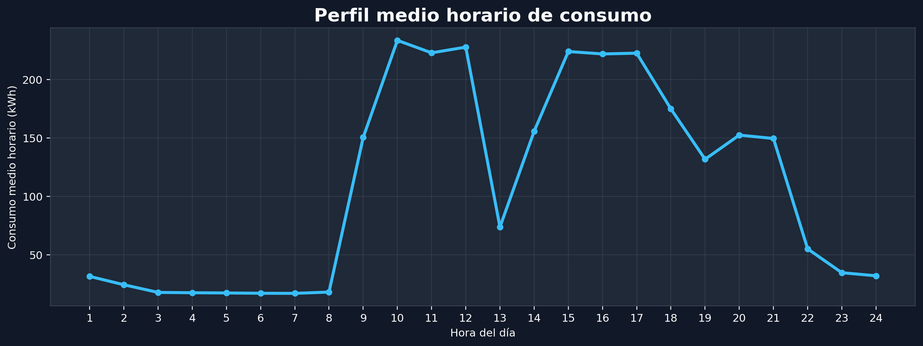
05. PERFIL HORARIO: IDENTIFICAR PICOS Y VALLES DE COSTE
Después de ubicar la carga principal, bajamos al detalle horario.
El perfil medio por hora ayuda a detectar arranques, mesetas, valles y posibles horarios desplazables.
Picos: revisar si coinciden con P1-P2.
Valles: identificar cargas residuales.
Cambios de turno: base para simular.
Objetivo cubierto: análisis horario como entrada a la simulación.
EDA · Optimización Energética Industrial
06

Slide 7
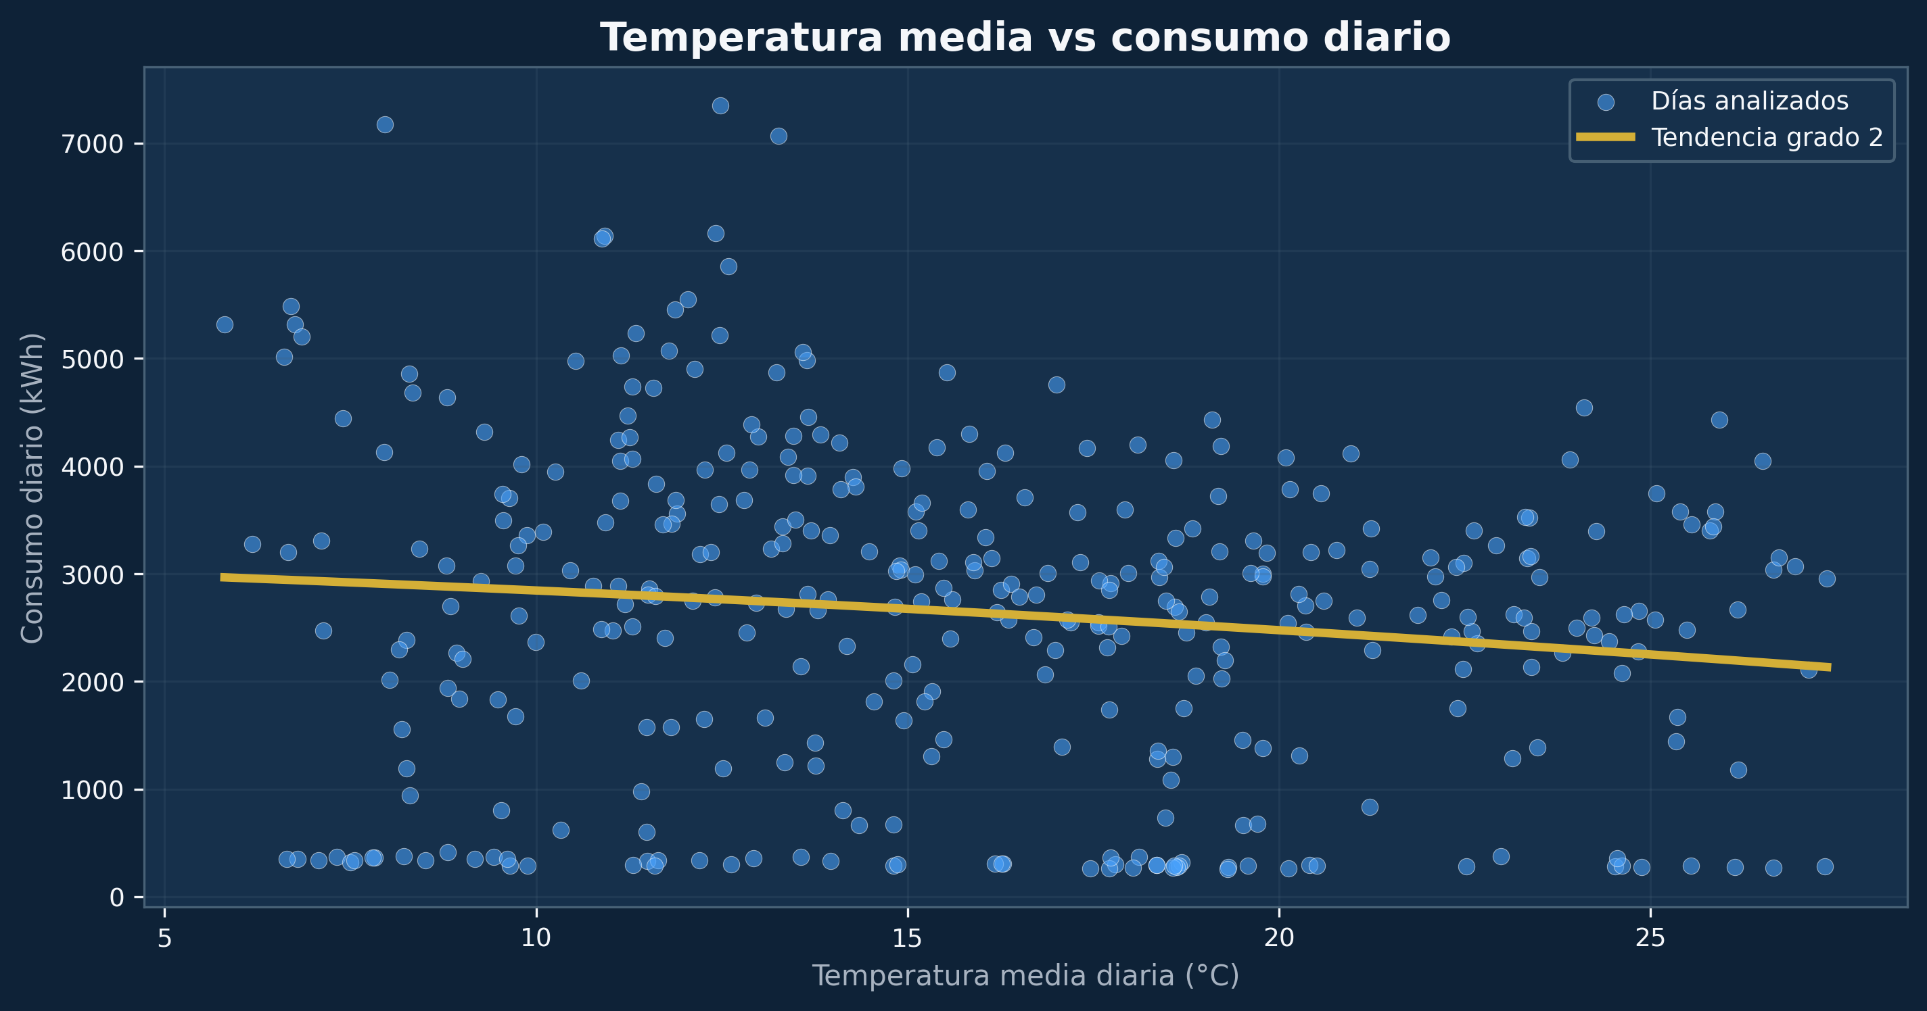
06. H1 · SENSIBILIDAD CLIMÁTICA: PRIMERA SEÑAL
H1: el consumo eléctrico diario puede variar con la temperatura exterior, especialmente en días de frío o calor intenso.
Con el patrón operativo ordenado, abrimos la primera hipótesis: sensibilidad climática.
El clima puede actuar como un factor indirecto sobre calefacción, refrigeración y demanda auxiliar. La señal existe, pero no basta por sí sola para explicar el consumo.
Lectura directa: temperatura frente a consumo.
La curva sugiere patrón, no causalidad.
Necesita contraste con calendario y operación.
EDA · Optimización Energética Industrial
07

Slide 8
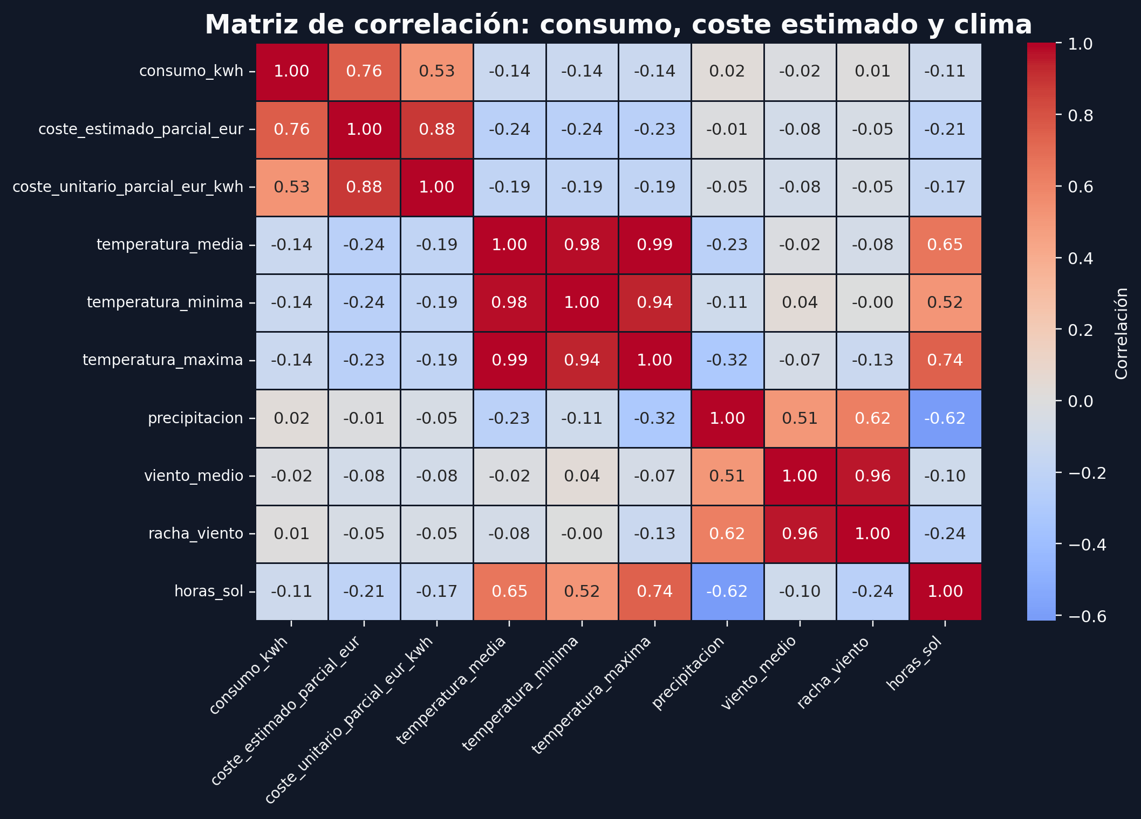
07. H1 · CONTRASTE ESTADÍSTICO: POR QUÉ NO ES TAN SIMPLE
El primer paso para contrastar H1 fue construir una matriz de correlación.
Aparentemente no aparece una correlación diaria fuerte entre temperatura y consumo. La razón es metodológica: Pearson busca relaciones lineales punto a punto.
La estacionalidad se diluye con el ruido operativo.
Turnos, calendario y carga pueden compensar la señal.
Débil correlación no significa ausencia de contexto climático.
Conclusión parcial: H1 requiere leer tendencia temporal, no solo correlación diaria lineal.
EDA · Optimización Energética Industrial
08

Slide 9
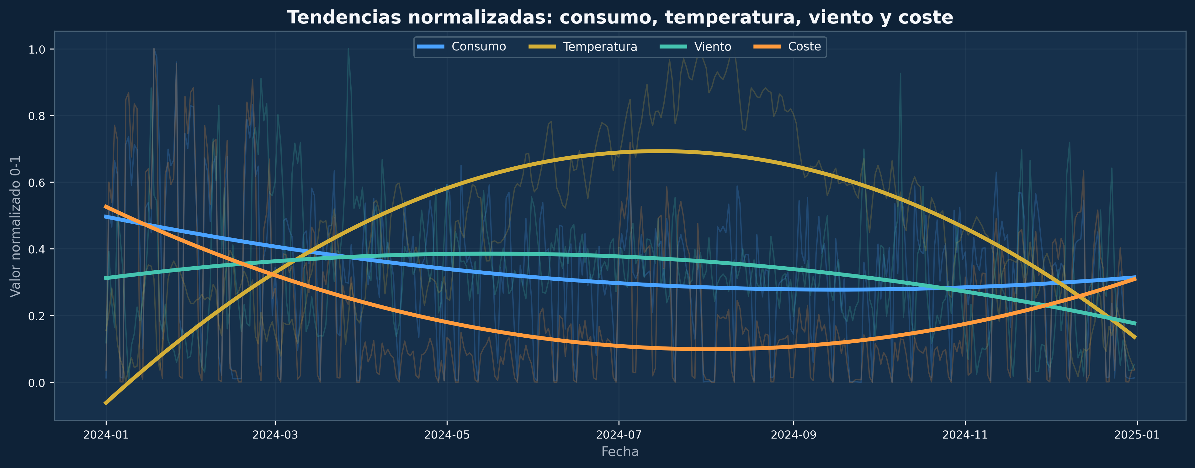
08. H1 · TENDENCIA TEMPORAL: CLIMA, VIENTO, CONSUMO Y COSTE
Si la correlación lineal no explica bien la relación, la siguiente lectura es temporal.
Las curvas normalizadas comparan consumo, temperatura, viento y coste estimado en la misma escala temporal.
En frío, el consumo relativo tiende a subir.
El coste sigue la combinación tarifa + calendario.
Con Tª altas, el consumo relativo tiende a bajar.
H1 queda como señal exploratoria, no causal.
EDA · Optimización Energética Industrial
09

Slide 10
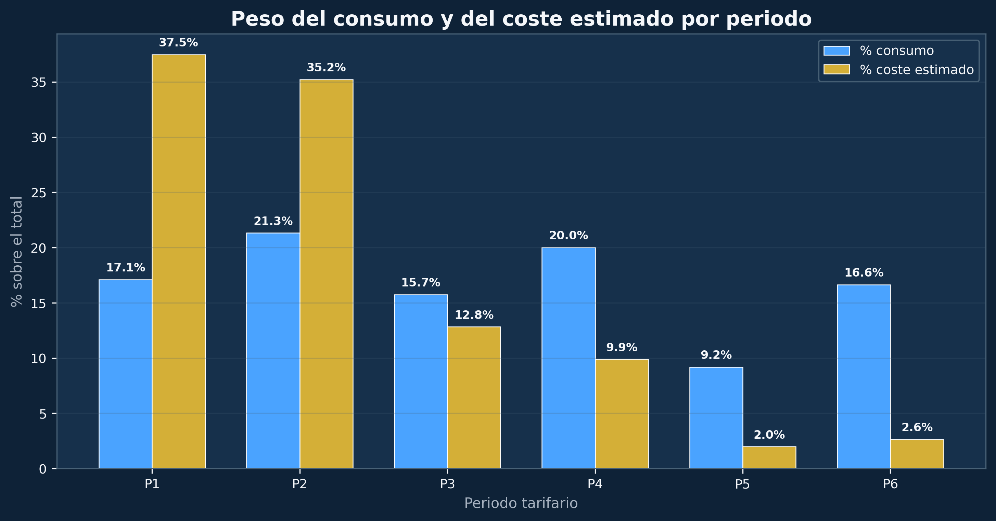
09. H2-H3 · EXPOSICIÓN TARIFARIA Y COSTE ESTIMADO
H2: una parte relevante del consumo puede concentrarse en periodos caros. H3: el impacto económico depende del periodo tarifario en el que se consume.
Una vez analizado el clima, pasamos al núcleo económico: dónde pesa más cada kWh.
Comparar peso energético y peso económico permite localizar dónde cada kWh tiene mayor impacto.
Un kWh en periodo caro pesa más.
El coste puede superar al peso del consumo.
La decisión debe mirar kWh + tarifa.
Optimización económica = consumir mejor, no solo consumir menos.
EDA · Optimización Energética Industrial
10

Slide 11
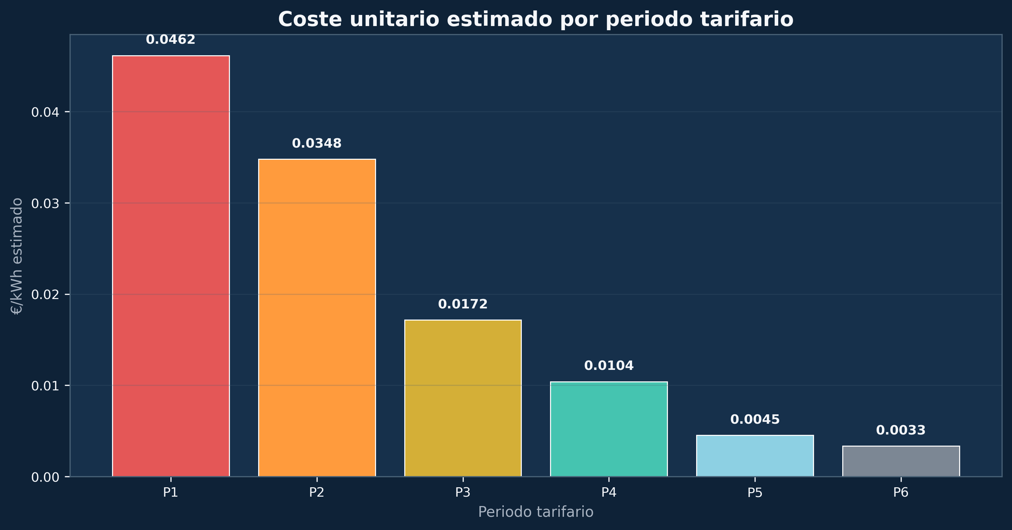
10. H3 · FOCO ECONÓMICO: P1 + P2
Los periodos caros concentran el mayor impacto económico relativo.
72,7%
del coste estimado
en P1+P2
38,4%
del consumo
en P3 + P4 + P5 + P6
Lectura: si el coste pesa más que el consumo, la oportunidad está en el calendario tarifario.
EDA · Optimización Energética Industrial
11

Slide 12
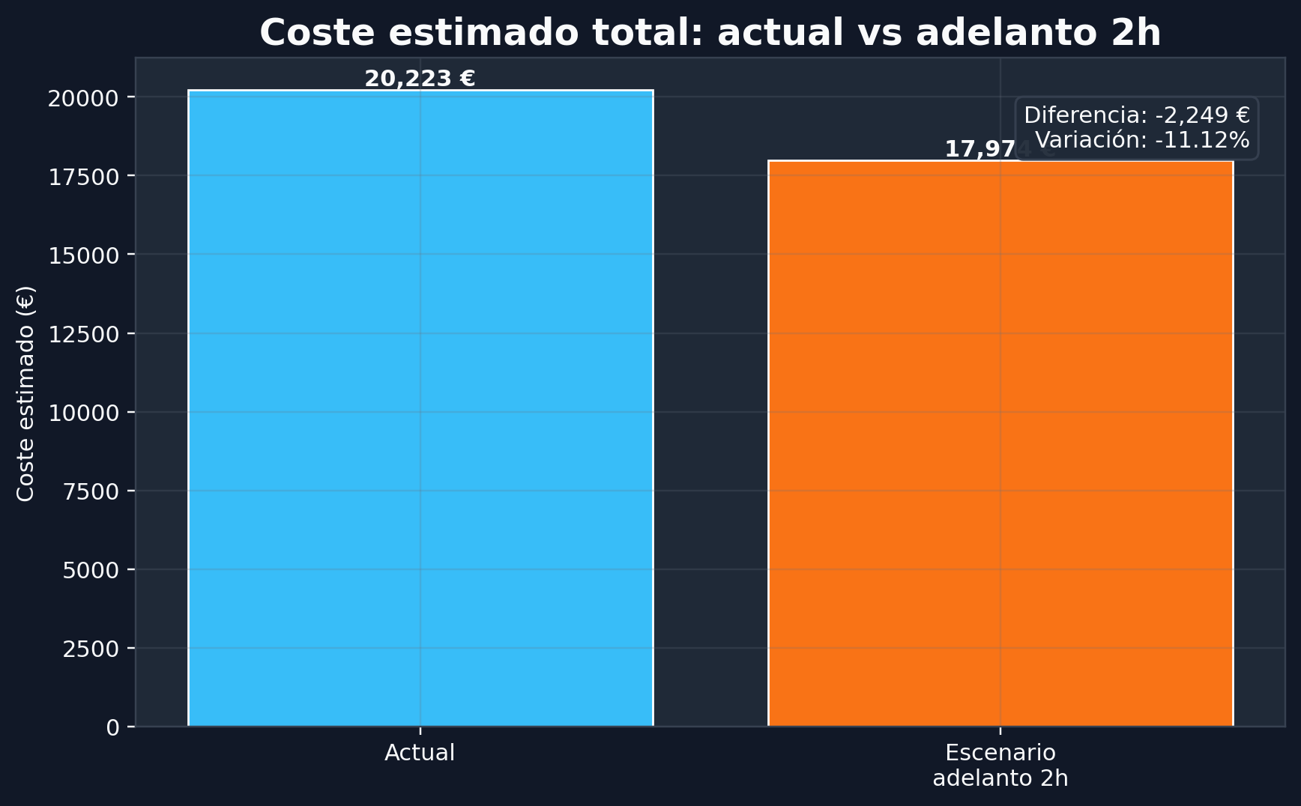
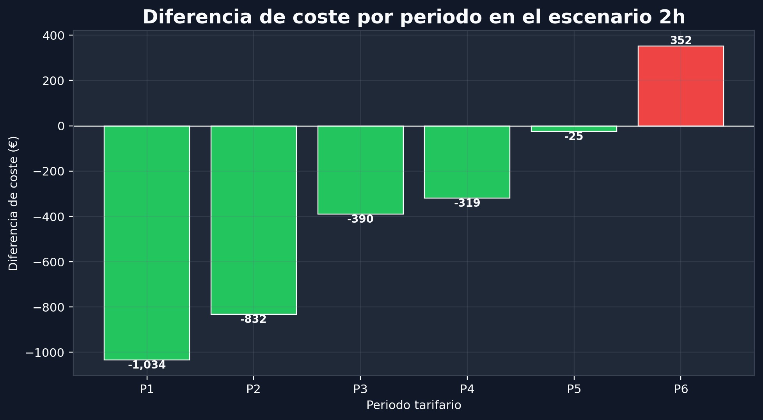
11. H4 · SIMULACIÓN: CAMBIAR HORARIO SIN CAMBIAR kWh
−11,12%
ahorro estimado al adelantar 2 h
H4: el cambio de turnos u horarios de trabajo puede afectar al coste energético estimado de la planta.
Para cerrar el EDA, simulamos un cambio sencillo: adelantar 2 horas el patrón de consumo.
El consumo anual se mantiene. Lo que cambia es la hora donde cae la carga y, por tanto, el periodo tarifario asociado.
Insight: el horario puede ser una palanca económica, siempre sujeto a restricciones reales de producción.
EDA · Optimización Energética Industrial
12

Slide 13
12. DE EDA A DECISIÓN
El EDA termina cuando se convierte en una pauta de decisión operativa.
1
Medir por hora y turno
2
Localizar exposición a P1-P2
Revisar consumos por hora, turno y periodo antes de actuar.
Identificar procesos en periodos caros y valorar flexibilidad operativa.
3
Simular escenarios horarios
4
Validar con coste real
Simular cambios antes de modificar turnos, equipos o producción.
Incorporar producción, potencia contratada, factura completa y restricciones operativas.
Ruta práctica: medir → simular → validar → decidir.
EDA · Optimización Energética Industrial
13

Slide 14
Idea final
La optimización energética industrial no empieza reduciendo kWh; empieza entendiendo cuándo se consumen.
Medir → Integrar → Simular → Validar → Decidir
Del EDA a la gestión energética industrial.
EDA · Optimización Energética Industrial
14

